Slide 1
文書収受システム
事務職員の業務に
ついて
Notes:
文書収受システム事務職員の業務について説明します

Slide 2
事務職員の文書業務について
・学校に届いた文書を受付する
Notes:
事務職員の文書業務について
学校に届いた文書を受付します

Slide 3
練習しましょう
グループウェアのリンク集から
四万十町学校事務の手引きへ行きましょう
Notes:
それでは練習してみましょう
グループウェアのリンク集から
四万十町学校事務の手引きへ行きましょう

Slide 4
練習しましょう
四万十町学校事務の手引きのＬＩＮＫから、
練習サイトへ
Notes:
四万十町事務の手引きのLINKから練習サイトへ行きます。

Slide 5
練習しましょう
・事務職員は、ＩＤ jimu3
パスワード １
でログインします。
Notes:
事務職員はIDJIMU3
パスワード１でログインします。

Slide 6
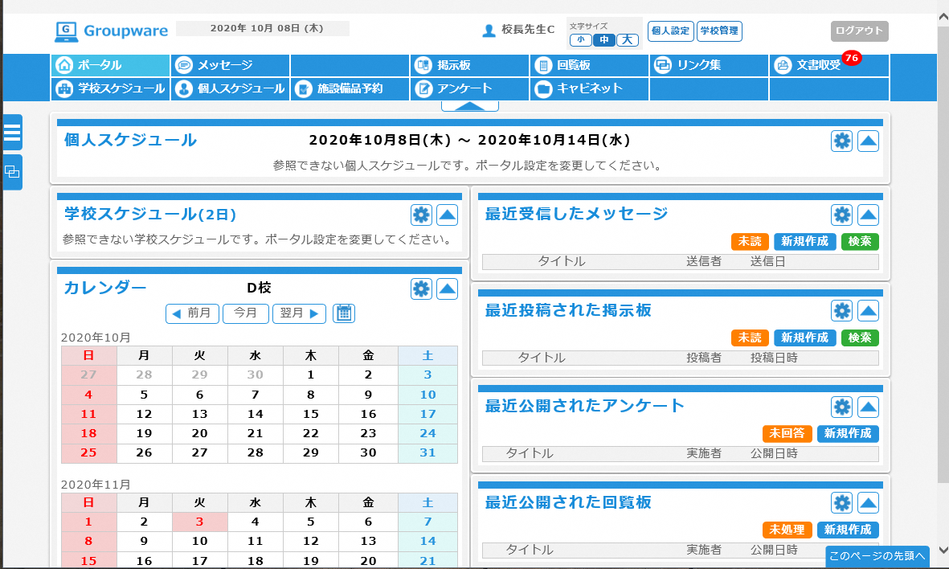

文書を受信する
「文書収受」をクリックします
Notes:
文書収受をクリックします。
文書収受の赤い数字は、未処理の数字を表しています。

Slide 7
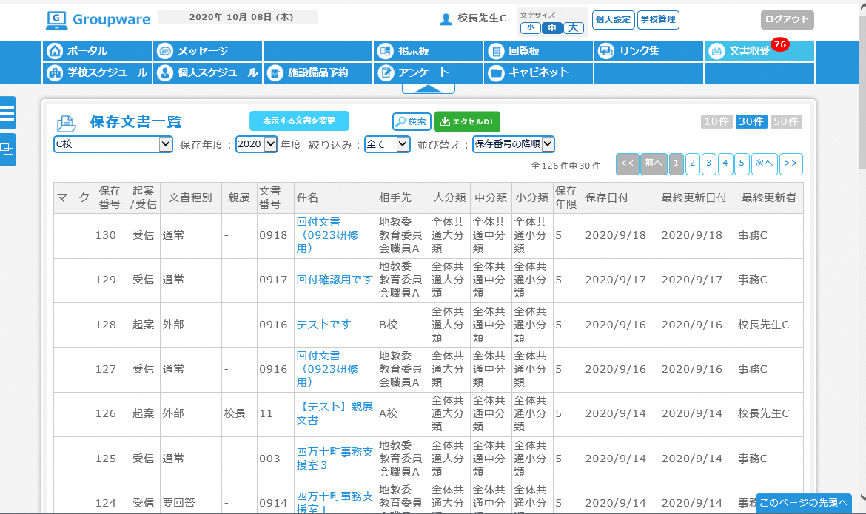
文書を受信する
「表示する文書を変更」をクリックします。
Notes:
表示する文書を変更をクリックします。

Slide 8
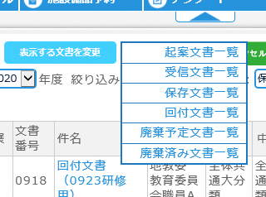
受信文書
文書を受信する
「受信文書一覧を」クリックします。
Notes:
受信文書一覧をクリックします
文書が届くのは、受信文書一覧です。

Slide 9
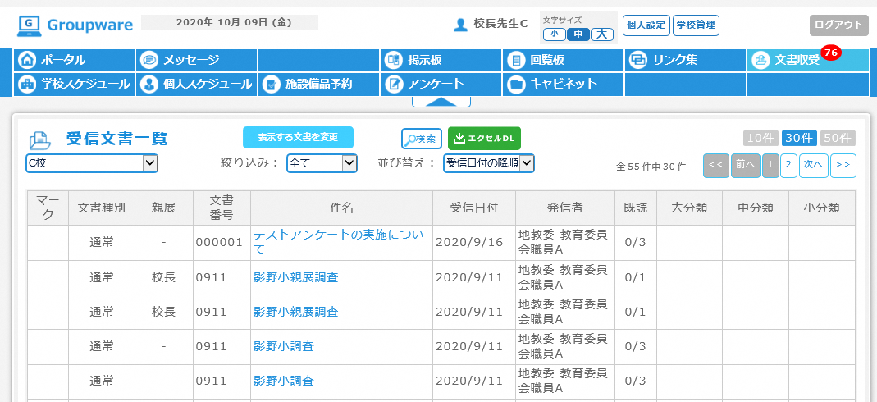
文書を受信する
未読の文書一覧が表示されます。
Notes:
見ていない文書の一覧が表示されます。
一つ、具体的に見てみましょう。

Slide 10
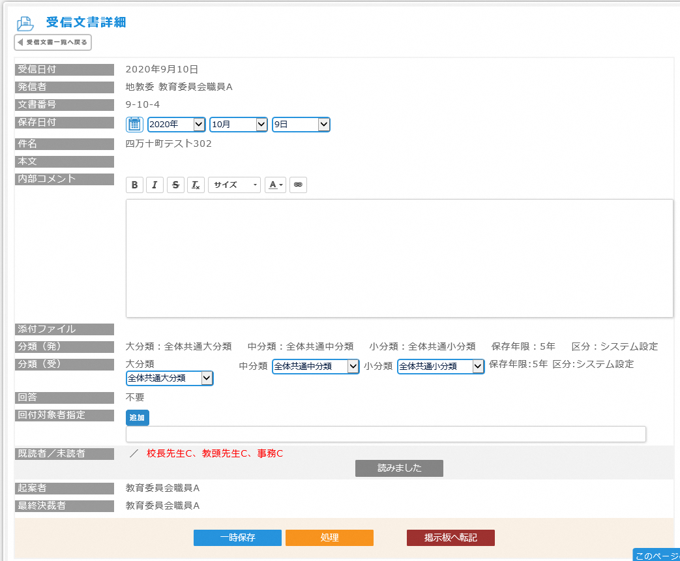
文書を受信する
Notes:
件名、本文、添付ファイル等確認して、ＯＫなら読みましたボタンをクリックします。
●未読者の赤字が既読者の黒字になります。
文書確認はこれで終了です。●
●下の処理ボタンは受付担当者、例えば、事務職員等、学校で決めた人が押して受付を行います。
●回付対象者指定は、回覧する人を指定して、回覧します。通常は全員指定しますが、該当者のみの場合もあるので気を付けて選択しましょう。
回付については、管理職と相談し受付担当者で行うとよいでしょう。

Slide 11
文書を受信する
「処理」をする方は、分類設定をお願いします
①大分類の選択
「０電子媒体」
を選ぶ
②中分類の選択
「5年保存」「常用」「即廃」
の中から適するものを選ぶ
Notes:
処理をする方は分類設定をお願いします。
１、大分類の選択０電子媒体を選びます
２、中分類の選択5年保存、常用、即廃の中から適するものを選びます。

Slide 12
文書を受信する
「5年保存」「常用」「即廃」
どうやって決めるの？
文書分類表の保存年限で分類します。
〇「5年保存」：保存年限が「3年」「5年」の文書
〇「常用」：保存年限が「永久」「常」
「卒業後〇年」保存の学籍関係文書
〇「即廃」：保存年限が「1年」「0年」となっている文書
Notes:
では中分類はどのように「5年保存」「常用」「即廃」と決めるのでしょうか？
●四万十町文書分類表の保存年限をみて判断します。
「5年保存」とするのは、保存年限が「3年」「5年」となっている文書です。
「常用」とするのは、保存年限が「永久」「常」（じょう）「卒業後何年」保存となっている学籍関係の文書です。「常用」で分類したものは永久に残ります。
「即廃」とするのは、保存年限が「1年」「0年」となっている文書です

Slide 13
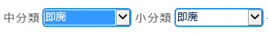
文書を受信する
「即廃」に分類すると・・・
文書は同時に廃棄予定文書一覧に
入り、次年度には廃棄が可能になる。
Notes:
「即廃」に分類すると、文書は同時に廃棄予定文書一覧に入り、次年度には廃棄が可能になります。

Slide 14

文書を受信する
ということは・・・
保存年限「1年」の文書に支障が出るのでは？
【今年度】
グループメールとの同時配信となっているため、支障なし。
【来年度以降】
保存年限「１年」の一般文書は、文書収受システムへ来ないであろう文書なので、支障なしと考えられる。
Notes:
ということは、保存年限「1年」の文書に支障が出そうですが、
今年度はグループメールとの同時配信となっているため、支障ありません。
もしも文書収受システムのみに文書が来た際には、その都度支援室からフォローさせていただきます。
来年度以降も、保存年限「１年」の一般文書は、募集関係文書や諸団体等の文書といった文書収受システムの方へは来ないであろう文書なので、支障なしと考えています。

Slide 15
文書を受信する
Notes:
回付対象者を指定した後、
受付担当者は処理ボタンをクリックして、受付を行います。
文書は保存文書一覧へ保存されます。

Slide 16
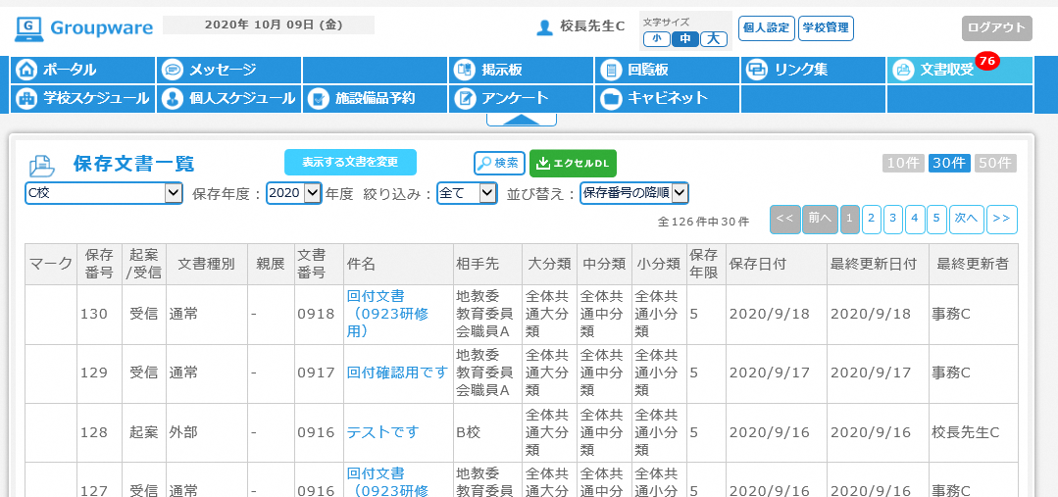
保存文書を確認する
Notes:
文書収受ボタンをクリックして、ＴＯＰページに戻り、表示する文書を変更をクリックします。

Slide 17
保存文書を確認する
「保存文書一覧」をクリックします。
Notes:
保存文書一覧をクリックします

Slide 18
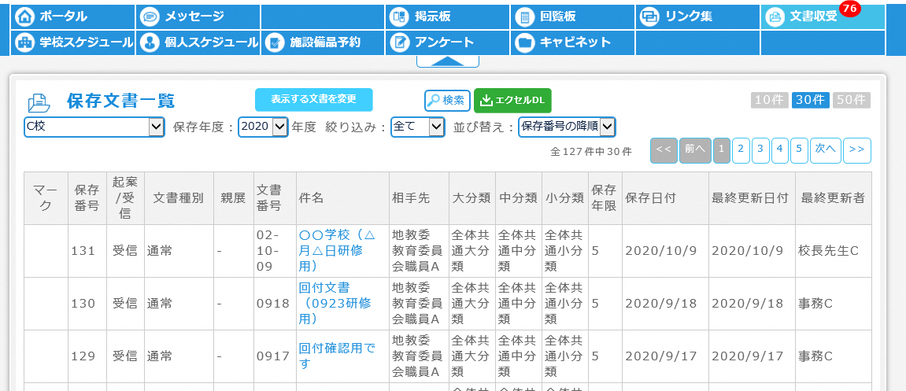
保存文書を確認する
Notes:
受付が終了している文書は、保存文書一覧に保管されます。
保存されているか確認しましょう。

Slide 19
文書を起案する
文書起案をしてみましょう。
Notes:
起案文書一覧をクリックしてください。
提出書類の返信をするために文書起案をしてみましょう。

Slide 20
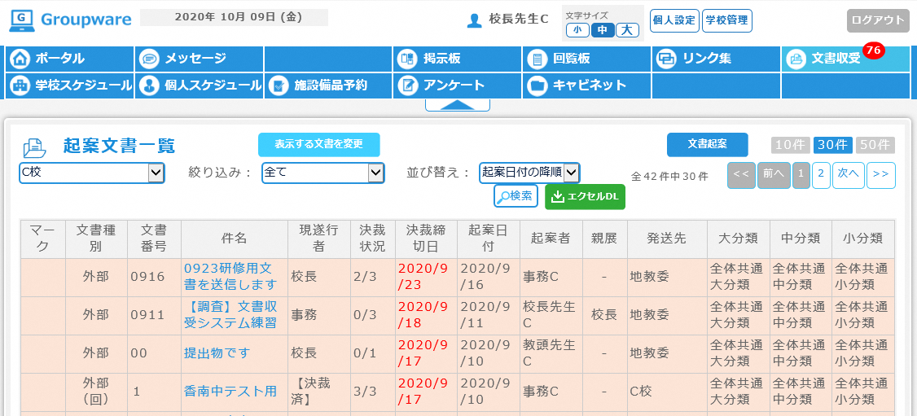
文書を起案する
Notes:
起案の方法は2つあります。
●1つ目は相手方が回答ありで文書を起案してきた場合に、その文書に対して起案する方法。こちらが一般的な起案方法になると思います。
●2つ目はこちらが１から起案文書を作成する方法です。
今回は一般的な1つ目のやり方をご紹介します。
（時間があれば2つ目も・・・2つ目のやり方は非表示にしています）

Slide 21
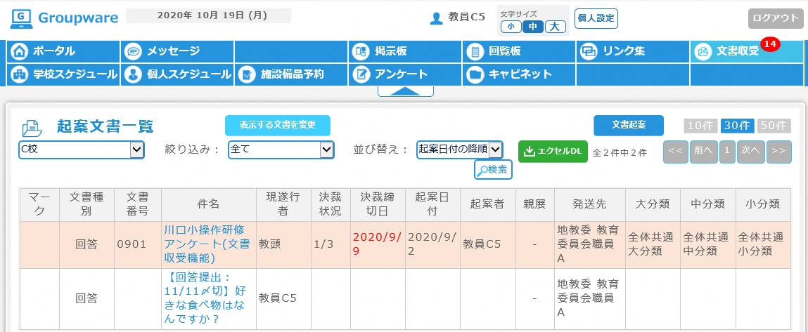
文書を起案する
文書の件名をクリック
Notes:
（追加・修正あり）
起案文書一覧から文書の件名をクリックし開きます。

Slide 22
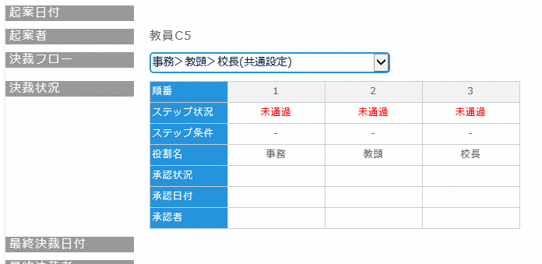
文書を起案する
「決裁フローを選択」する
Notes:
（追加・修正あり）
決裁フローを選択します。
各校の設定により異なりますが基本、事務職員、教頭先生、校長先生の3人から決裁を受けるパターンと
教頭先生、校長先生の2人から決裁を受けるパターンと
校長先生のみから決裁を受ける３パターンから選ぶことができます。

Slide 23
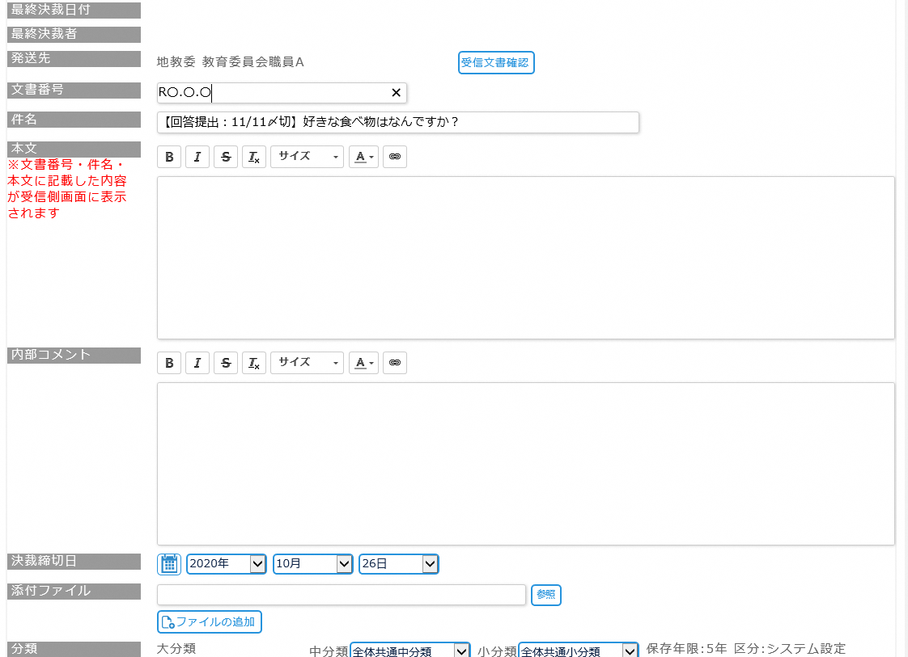
文書を起案する
作成年月日を文書番号とする
（四万十町統一入力方法）R2.10.25
文書番号を入力する
「参照」をクリックし、添付する
Notes:
（追加・修正あり）
文書番号を入力します。
文書番号はR2.10.25といった作成年月日を文書番号とします。
●添付ファイルの参照をクリックし、提出する文書を添付します。

Slide 24
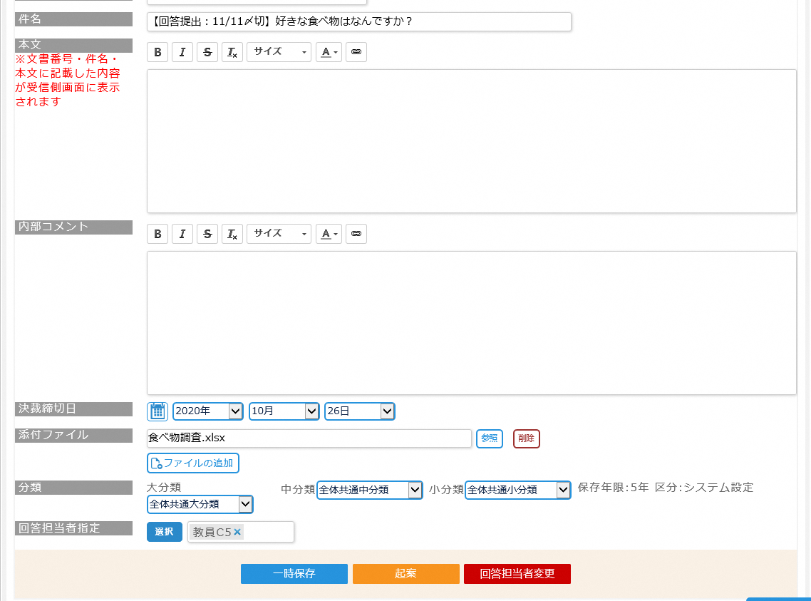
文書を起案する
「分類」の部分は
触らない！
「起案」をクリック
Notes:
（追加・修正あり）
●分類の部分は触らないようにお願いします。
●起案をクリックします。
その後決裁フローをとおり、無事承認された場合は、自動で提出が完了します。
承認されなかった場合は、起案者に差し戻されます。

Slide 25
文書を起案する
Notes:
次は2つ目のこちらが１から起案文書を作成する場合です。

Slide 26
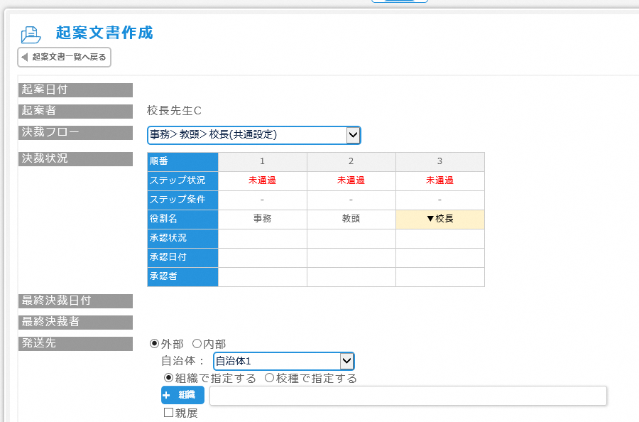
文書を起案する
Notes:
誰に確認してもらうか決裁フローを設定します。学校長のみの指定も可能です。
最終決裁者が校長先生であれば各校の実情にあわせて対応してかまいません。
●発送先を指定します。親展扱いも可能です。

Slide 27
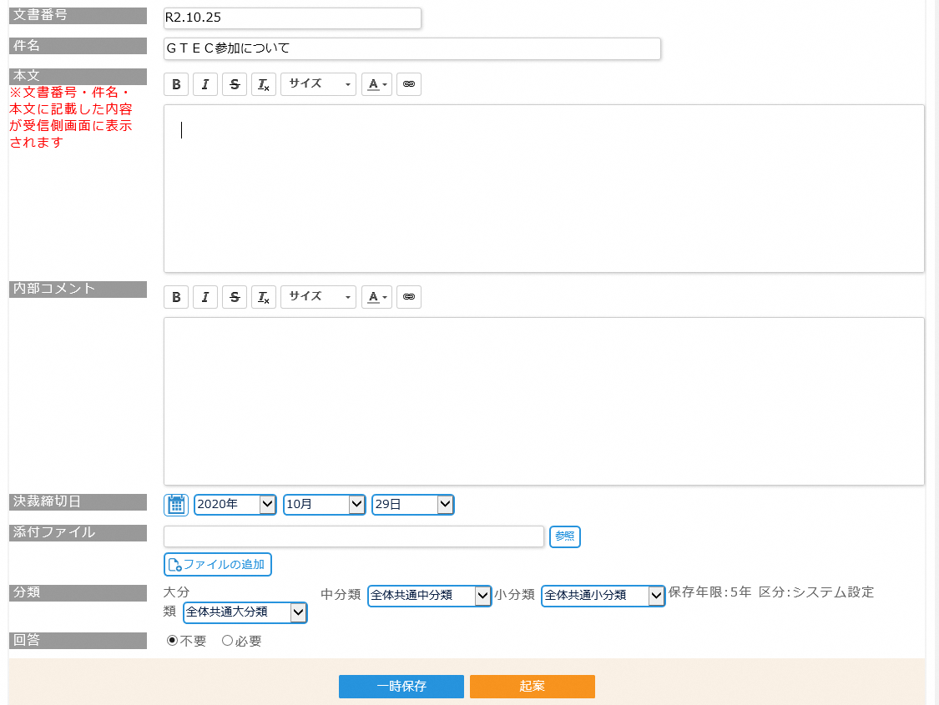
文書を起案する
起案文書
作成年月日を文書番号とする
（四万十町統一入力方法）R2.10.25
Notes:
文書番号を設定します。文書番号はR2.10.25といった作成年月日を文書番号とします。件名と●本文添付ファイルを添付して、発信者名を指定し、分類（通常は０電子媒体）、発信者を指定し
起案をクリックします。
決裁フロー者の起案文書一覧へ表示されるので、決裁者に確認をしてもらいます。

Slide 28
便利な機能の紹介
・グループウェアの
掲示板へ転記する
誰が見たか確認したいときや、
特に重要な文書を回覧する時に便利です。
Notes:
便利な機能の紹介
グループウェアの掲示板へ転記する
誰が見たか確認したいときや、特に重要な文書を回覧するときに便利です。

Slide 29
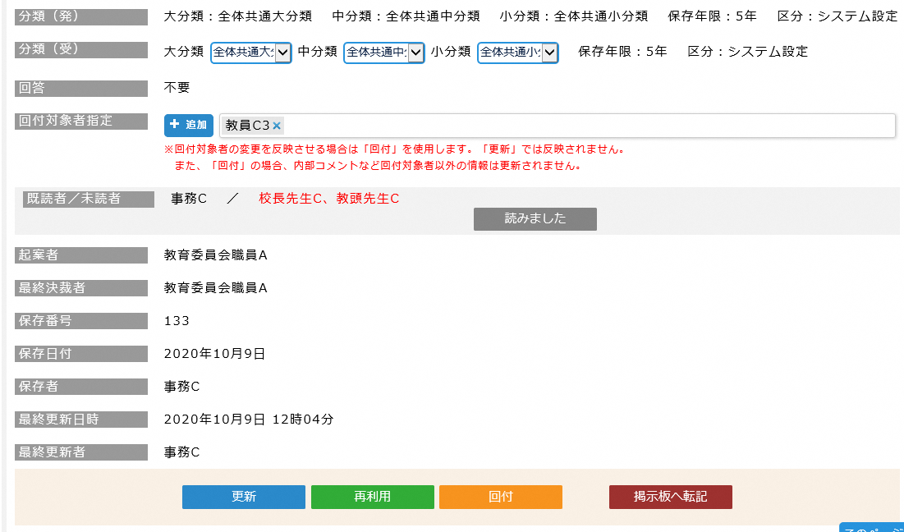
掲示板へ転記する
Notes:
受信文書一覧または、保存文書一覧から回覧文書を選びます。
右下に、掲示板へ転記がありますので、クリックします。

Slide 30
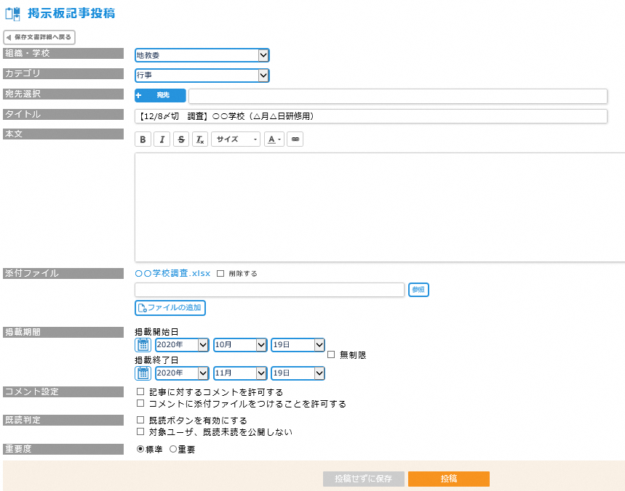
掲示板へ転記する
Notes:
グループウエアの掲示板記事投稿が開きます。
タイトルと、添付ファイルは入力されていますので、●誰に回覧するかと本文等を入力して、●投稿ボタンをクリックすると、
グループウエアの掲示板に表示されるようになります。
タイトルを文書の概略が分かる件名に変更することも可能です。
特に全員に周知するような文書を、掲示板へ転記すると情報伝達のもれがなくなると思います。

Slide 31
事務職員の文書業務は以上です。
・学校に届いた文書を確認し、
受付して回覧する
（特に全員へ周知が必要な文書は、
掲示板に転記する。）
Notes:
事務職員の文書業務は以上です。
他の機能については、四万十町学校事務支援室にお問い合わせください。

